Slide 1
博士課程教育リーディングプログラム 実世界データ循環学リーダー人材育成プログラム データツールファースト CUDA入門
名古屋大学
2014/MAR/26

Slide 2
演習
CUDA Toolkitを使ってみる
コンパイル・実行
コードの確認
デバッグ
行列計算の高速化を行う
シェアードメモリの利用
テクスチャメモリの利用
ページロックホストメモリの利用
ゼロコピーホストメモリの利用

Slide 3
演習環境 (1/2)
「hpc6.ertl.jp」というサーバを使います
CentOSを立ち上げて、端末を起動したら、
$ ssh hpc6.ertl.jp
CUDAは「/usr/local/cuda」にあるので、
$ export PATH=“/usr/local/cuda/bin:$PATH”
$ nvcc --version
deviceQueryでデバイスの情報がわかる
$ /usr/local/cuda/samples/1_Utilities/deviceQuery/deviceQuery
…

Slide 4
演習環境 (2/2)
演習で使うファイルは、「/home/courseware/cuda/」以下にあります
$ ls /home/courseware/cuda/
…
$ cp /home/courseware/cuda/helloworld.cu .

Slide 5
コンパイル・実行 (1/3)
コンパイル
$ nvcc helloworld.cu
$ ls
a.out helloworld.cu
$ nvcc –o helloworld helloworld.cu
$ ls
a.out helloworld helloworld.cu
実行
$ ./helloworld
Hello, World!

Slide 6
コンパイル・実行 (2/3)
特定のアーキテクチャ用にコンパイル
$ nvcc –arch sm_30 helloworld.cu
レジスタやメモリの使用量の確認
$ nvcc –Xptxas –v matmul_gpuX.cu
ptxas info : 0 bytes gmem
ptxas info : Compiling entry function '_Z6matmulPi' for 'sm_10'
ptxas info : Used 14 registers, 2072 bytes smem, 8 bytes cmem[1]
…

Slide 7
コンパイル・実行 (3/3)
PTX(Parallel Thread Execution)
… 仮想的なアセンブリ言語
CUBIN(CUDA BINary)
… GPUのバイナリ(ELF形式)
PTXの出力
$ nvcc –ptx helloworld.cu
$ ls
helloworld.cu helloworld.ptx
CUBINの出力
$ nvcc –cubin helloworld.cu
$ ls
helloworld.cu helloworld.cubin helloworld.ptx

Slide 8
デバイスコードの確認
CU→PTX→CUBIN
$ nvcc –ptx helloworld.cu
$ ptxas helloworld.ptx
実行ファイル(FATBIN)やCUBINの確認
$ cuobjdump a.out
ELFやPTX、SASSの確認
$ cuobjdump –elf a.out
$ cuobjdump –ptx a.out
$ cuobjdump –sass a.out
FATBIN(FAT BINary)
… GPUのバイナリ(複数)
SASS(Shader ASSembly)
… GPUアセンブリ言語

Slide 9
ビルド処理のまとめ
CUDA Source (CU)
nvcc -ptx
PTX
nvcc
-cubin
Host Code
ptxas
nvcc
nvcc
-fatbin
CUBIN
gccなど
fatbinary
Host Binary
FATBIN
PTX
CUBIN
x86
ELF
Host Binary
FATBIN

Slide 10
デバッグ
デバッグ情報つきでコンパイル
$ nvcc –g -G helloworld.cu
cuda-gdbの実行
$ cuda-gdb ./a.out
…
(cuda-gdb) help info cuda
Print informations about the current CUDA activities. Available options:
devices : information about all the devices
sms : information about all the SMs in the current device
warps : information about all the warps in the current SM
…
(cuda-gdb) info cuda devices
…

Slide 11
行列計算の例
テキスト4.8.3
行列の積をCPUで計算するプログラム
$ nvcc –o matmul_cpu matmul_cpu.cu
$ ./matmul_cpu
Processing time: 7670711 (usec)
行列の積をGPUで計算するプログラム
$ nvcc –o matmul_gpu matmul_gpu.cu
$ ./matmul_gpu
Processing time: 140364 (usec)
処理時間を比較してみましょう

Slide 12
行列の積 – main関数 (1/3)
N x N の行列
メモリの確保
#define SIZE \
(sizeof(int) * N * N)
int *a, *b, *c;
int *dev_a, *dev_b, *dev_c;
a = (int *)malloc(SIZE);
b = (int *)malloc(SIZE);
c = (int *)malloc(SIZE);
cudaMalloc((void **)&dev_a, SIZE);
cudaMalloc((void **)&dev_b, SIZE);
cudaMalloc((void **)&dev_c, SIZE);
(初期化処理(a,bなどの設定)は割愛)
BLOCK_SIZE x
BLOCK_SIZE
ホスト
メモリ
デバイスメモリ
(グローバルメモリ)

Slide 13
行列の積 – main関数 (2/3)
ホストのデータをデバイスにコピー
cudaMemcpy(dev_a, a, N*N, cudaMemcpyHostToDevice);
cudaMemcpy(dev_b, b, N*N, cudaMemcpyHostToDevice);
カーネル関数の呼び出し
dim3 grid(N / BLOCK_SIZE, N / BLOCK_SIZE);
dim3 block(BLOCK_SIZE, BLOCK_SIZE);
matmul<<<grid,block>>>(dev_a, dev_b, dev_c);
計算結果をホストにコピー
cudaMemcpy(c, dev_c, N*N, cudaMemcpyDeviceToHost);

Slide 14
行列の積 – main関数 (3/3)
メモリの開放
free(a);
free(b);
free(c);
cudaFree(dev_a);
cudaFree(dev_b);
cudaFree(dev_c);
デバイスのリセット
cudaDeviceReset();

Slide 15
行列の積 – カーネル関数
__global__ void matmul(int *dev_a, int *dev_b, int *dev_c)
{
int i, j, k;
int sum = 0;
j = blockIdx.x * blockDim.x + threadIdx.x;
i = blockIdx.y * blockDim.y + threadIdx.y;
for (k = 0; k < N; k++) {
sum += dev_a[i * N + k] * dev_b[k * N + j];
}
dev_c[i * N + j] = sum;
}
自分の
位置
行列計算
j
j
j
×
=
i
dev_a
dev_b
dev_c

Slide 16
行列の積 – CPUで計算する場合
for (i = 0; i < N; i++) {
for (j = 0; j < N; j++) {
for (k = 0; k < N; k++) {
c[i * N + j] +=
a[i * N + k] * b[k * N + j];
}
}
}
j
j
j
×
=
i
a
b
c

Slide 17
使用するデバイスの選択
hpc6 は GeForce GTX Titan を4つ搭載
http://www.nvidia.co.jp/object/geforce-gtx-titan-jp.html
CUDAでは、デフォルトで0番を使う
全員が0番を使い、1～3番を遊ばせておくのはもったいない
cudaSetDevice() でデバイスを指定可能
__host__ cudaError_t CUDARTAPI cudaSetDevice(int device);

Slide 18
行列計算の高速化
行列の積を計算するプログラムの高速化
高速化の方法
テクスチャメモリの利用
page-lockedなホストメモリの利用
シェアードメモリの利用
ゼロコピーホストメモリの利用

Slide 19
高速化～テクスチャメモリの利用 (1/7)
テクスチャメモリは…
読み込み専用
すべてのスレッドからアクセス可能
実体はグローバルメモリだが、専用のキャッシュによりグローバルメモリより高速
dev_a, dev_b をテクスチャメモリにすると速くなる(かもしれない)
テキスト5.3

Slide 20
高速化～テクスチャメモリの利用 (2/7)
テクスチャ参照(テクスチャの名前)の宣言
texture<float> tex; // 1次元の場合
texture<int, 2> tex_a; // 2次元の場合
グローバルメモリをテクスチャ参照にバインド
cudaChannelFormatDesc desc =
cudaCreateChannelDesc<int>();
cudaMalloc((void **)&dev_a, SIZE);
// 1次元: オフセット, テクスチャ参照, バッファ, desc, サイズ
cudaBindTexture(NULL, tex, dev_a, desc, SIZE);
// 2次元: …, desc, 幅, 高さ, 1行のサイズ
cudaBindTexture2D(
NULL, tex_a, dev_a, desc, N, N, sizeof(int)*N);

Slide 21
高速化～テクスチャメモリの利用 (3/7)
テクスチャメモリの読み込み
val = tex1Dfetch(tex, offset); // 1次元
val = tex2D(tex_a, x, y); // 2次元
テクスチャのバインド解除
cudaUnbindTexture(tex_a);
cudaFree(dev_a);

Slide 22
高速化～テクスチャメモリの利用 (4/7)
演習
dev_aおよびdev_bでテクスチャメモリを使うよう、matmul_gpu.cu を書き換えましょう。
実行時間を計測し、元のmatmul_gpu.cuの結果と比較してみましょう。

Slide 23
高速化～テクスチャメモリの利用 (5/7)
変更手順
テクスチャ参照の宣言の追加
カーネル関数matmul()の変更
__global__ void matmul()
{
…
for (k = 0; k < N; k++) {
sum += * ;
}
dev_c[i * N + j] = sum;
}
テクスチャメモリの読み込み
dev_aの値
dev_bの値

Slide 24
高速化～テクスチャメモリの利用 (6/7)
main()でテクスチャのバインド
int main()
{
…
…
cudaMalloc((void **)&dev_c, MATRIX_SIZE);
for (i = 0; i < N; i++) {
for (j = 0; j < N; j++) {
…
cudaChannelFormatDescの宣言
cudaChannelFormatDescの初期化
dev_aをテクスチャにバインド
dev_bをテクスチャにバインド

Slide 25
高速化～テクスチャメモリの利用 (7/7)
main()でテクスチャのバインド解除
…
free(c);
cudaFree(dev_a);
…
dev_aのテクスチャのバインド解除
dev_bのテクスチャのバインド解除

Slide 26
高速化～page-lockedなホストメモリの利用
テキスト5.4
ホスト側による高速化
スワップアウトされないメモリを確保できる
ptr = malloc(size); →
cudaHostAlloc(&ptr, size, cudaHostAllocDefault);
free(ptr); →
cudaFreeHost(ptr);
演習
a,bおよびcでpage-lockedなホストメモリを使うよう、matmul_gpu.cuを書き換えましょう。
実行時間を計測・比較してみましょう。

Slide 27
高速化～シェアードメモリの利用 (1/10)
テキスト5.2
シェアードメモリはレジスタ並に高速
うまく使えば劇的に速くなる(はず)
…しかし、制約も多い
ブロック内(SM内)のスレッド間でのみ共有可能
シェアードメモリのサイズは小さい

Slide 28
高速化～シェアードメモリの利用 (2/10)
隣のスレッドとデータの共有はできそう
行か同じなら、aの同じ行を使って計算
列が同じなら、bの同じ列を使って計算
...しかし、ブロック内におさまっていない
x x+1
(x, y) (x+1,y)
y
y+1
(x, y+1)
×
=
a (dev_a)
b (dev_b)
c (dev_c)

Slide 29
高速化～シェアードメモリの利用 (3/10)
行列の積の計算はブロック単位に分けられる
0番目、1番目…のブロック毎の計算結果の和
ブロック内の計算は、先ほどの図の通り
使用するデータはブロック内におさまる
0
0
1
2
…
1
×
=
2
…
a (dev_a)
b (dev_b)
c (dev_c)

Slide 30
高速化～シェアードメモリの利用 (4/10)
つまり、行列の積 cji の計算は
for (k = 0; k < N; k++) {
sum += dev_a[i * N + k] * dev_b[k * N + j];
}
dev_c[i * N + j] = sum;
こうなる
for (m = 0; m < N/BLOCK_SIZE; m++) { // ブロック単位
for (k = 0; k < BLOCK_SIZE; k++) { // ブロック内
sum += dev_a[i * N + (m*BLOCK_SIZE+k)] *
dev_b[(m*BLOCK_SIZE+k) * N + j];
}
}
dev_c[i * N + j] = sum;

Slide 31
高速化～シェアードメモリの利用 (5/10)
ブロック内の計算は、ブロック内におさまる
for (m = 0; m < N/BLOCK_SIZE; m++) { // ブロック単位
for (k = 0; k < BLOCK_SIZE; k++) { // ブロック内
sum += dev_a[i * N + (m*BLOCK_SIZE+k)] *
dev_b[(m*BLOCK_SIZE+k) * N + j];
i
×
=
(j, i)
dev_a
dev_b
j
dev_c

Slide 32
高速化～シェアードメモリの利用 (5/10)
ブロック内の計算は、ブロック内におさまる
for (m = 0; m < N/BLOCK_SIZE; m++) { // ブロック単位
for (k = 0; k < BLOCK_SIZE; k++) { // ブロック内
sum += dev_a[i * N + (m*BLOCK_SIZE+k)] *
dev_b[(m*BLOCK_SIZE+k) * N + j];
これをシェアードメモリにすれば速くなる!(はず)
i
×
=
(j, i)
dev_a
dev_b
j
dev_c

Slide 33
高速化～シェアードメモリの利用 (6/10)
シェアードメモリを利用するには、
修飾子__shared__をつけて宣言
__shared__ dev_as[BLOCK_SIZE*BLOCK_SIZE];
__shared__ dev_bs[BLOCK_SIZE*BLOCK_SIZE];

Slide 34
高速化～シェアードメモリの利用 (7/10)
計算前に各スレッドがデータをコピー
int tx = threadIdx.x, ty = threadIdx.y; // スレッドの位置
for (m = 0; m < N/BLOCK_SIZE; m++) {
dev_as[ty*BLOCK_SIZE+tx] = dev_a[i*N + (m*BLOCK_SIZE+tx)];
dev_bs[ty*BLOCK_SIZE+tx] = dev_b[(m*BLOCK_SIZE+ty)*N + j];
__syncthreads();
dev_as
dev_bs
コピーが終わるまで待つ
m=1
(tx, ty)
×
=
m=1
dev_a
dev_b
dev_c

Slide 35
高速化～シェアードメモリの利用 (8/10)
シェアードメモリを使って計算
for (k = 0; k < BLOCK_SIZE; k++) {
sum += dev_as[ty * BLOCK_SIZE + k] *
dev_bs[k * BLOCK_SIZE + tx];
}
演習
シェアードメモリを使うよう、matmul_gpu.cuを書き換えましょう。
実行時間を計測・比較してみましょう。
(tx, ty)
×
=
dev_as
dev_bs

Slide 36
高速化～シェアードメモリの利用 (9/10)
ヒント (書き換えはカーネル関数のみ)
__global__ void matmul(…略…)
{
int tx = threadIdx.x;
int ty = threadIdx.y;
int i, j, k, m;
int sum = 0;
j = blockIdx.x * blockDim.x + tx;
i = blockIdx.y * blockDim.y + ty;
シェアードメモリdev_asの宣言
シェアードメモリdev_bsの宣言

Slide 37
高速化～シェアードメモリの利用 (10/10)
for (m = 0; m < N/BLOCK_SIZE; m++) {
__syncthreads();
for (k = 0; k < BLOCK_SIZE; k++) {
sum += * ;
}
}
dev_c[i * N + j] = sum;
}
dev_asにデータをコピー
dev_bsにデータをコピー
dev_as内のデータ
dev_as内のデータ

Slide 38
高速化～ゼロコピーホストメモリの利用
テキスト5.5
GPUとCPUの双方からアクセス可能なメモリ
cudaMemcpy()によるコピーが不要
ゼロコピーホストメモリの確保
cudaHostAlloc(&ptr, size,
cudaHostAllocMapped|cudaHostAllocWriteCombined);
GPUからアクセスするためのポインタの取得
cudaHostGetDevicePointer(&dev_ptr, ptr, 0);
演習
実際に置き換えて、実行時間を計測しましょう

Slide 39
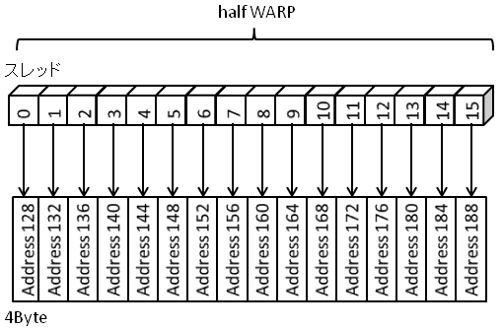
高速化～その他 (1/4)
テキスト5.6
ローカル変数の利用
ローカル変数にはレジスタが用いられる
コアレッシングの利用
隣接するスレッドが隣接するグローバルメモリにアクセスすると、まとめて実行される

Slide 40
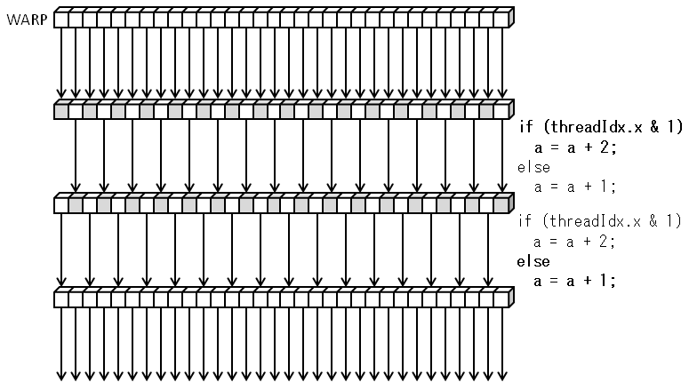
高速化～その他 (2/4)
WARPダイバージェントの削減
if文などの異なる制御フローも同時に実行される

Slide 41
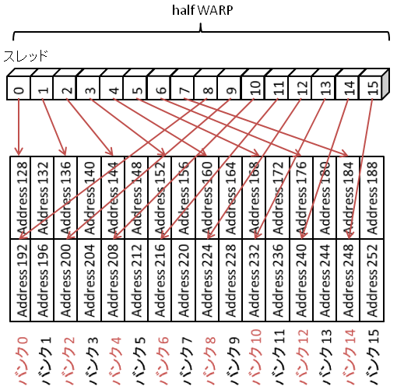
高速化～その他 (3/4)
バンクコンフリクトの削減
同時アクセスできないバンクに集中すると速度が低下

Slide 42
高速化～その他 (4/4)
ループ展開
条件分岐がなくなり速くなる(こともある)
コードサイズは増加
複数GPUの利用

